Slide 1
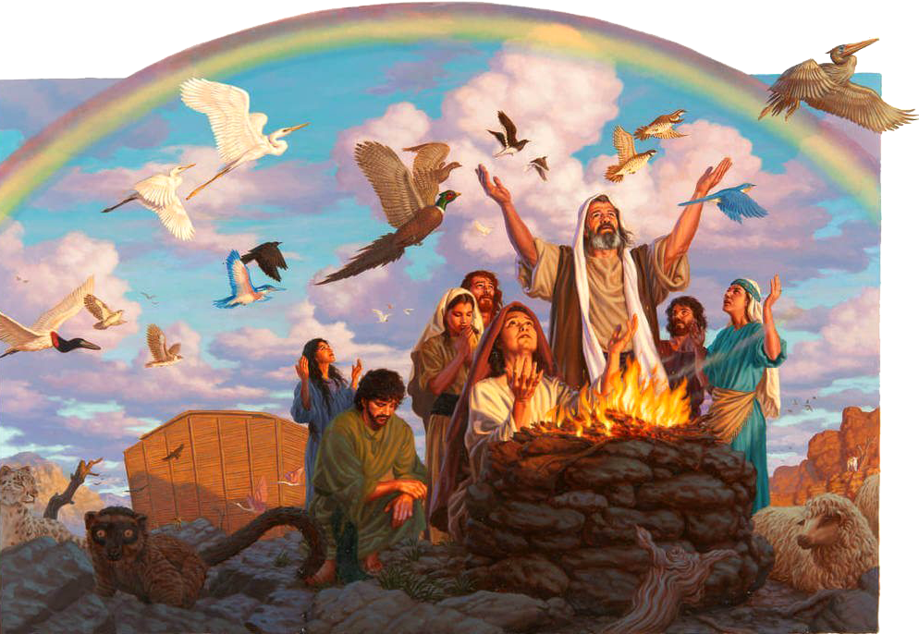
„PENTRU TOATE NEAMURILE DE OAMENI, ÎN VECI”
Studiul 3 pentru
17 aprilie 2021

Slide 2
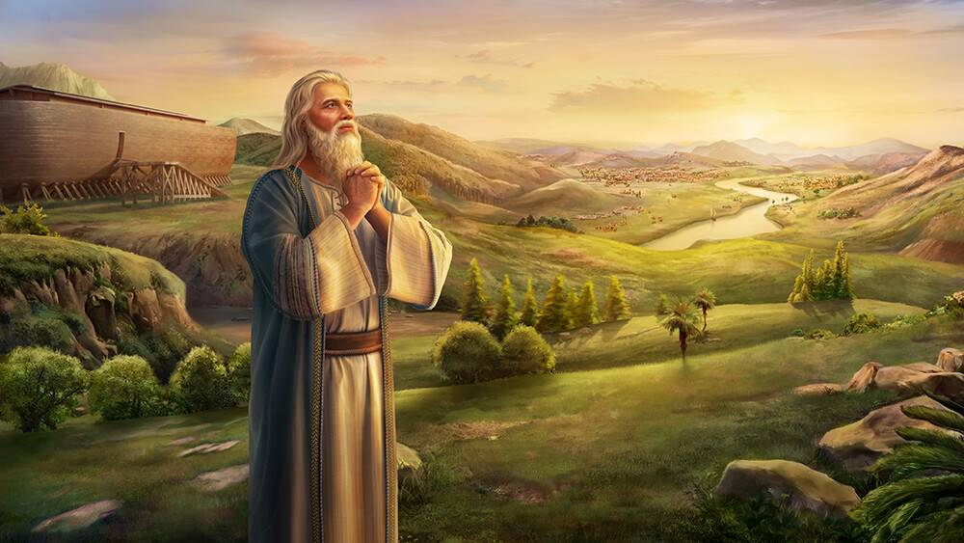
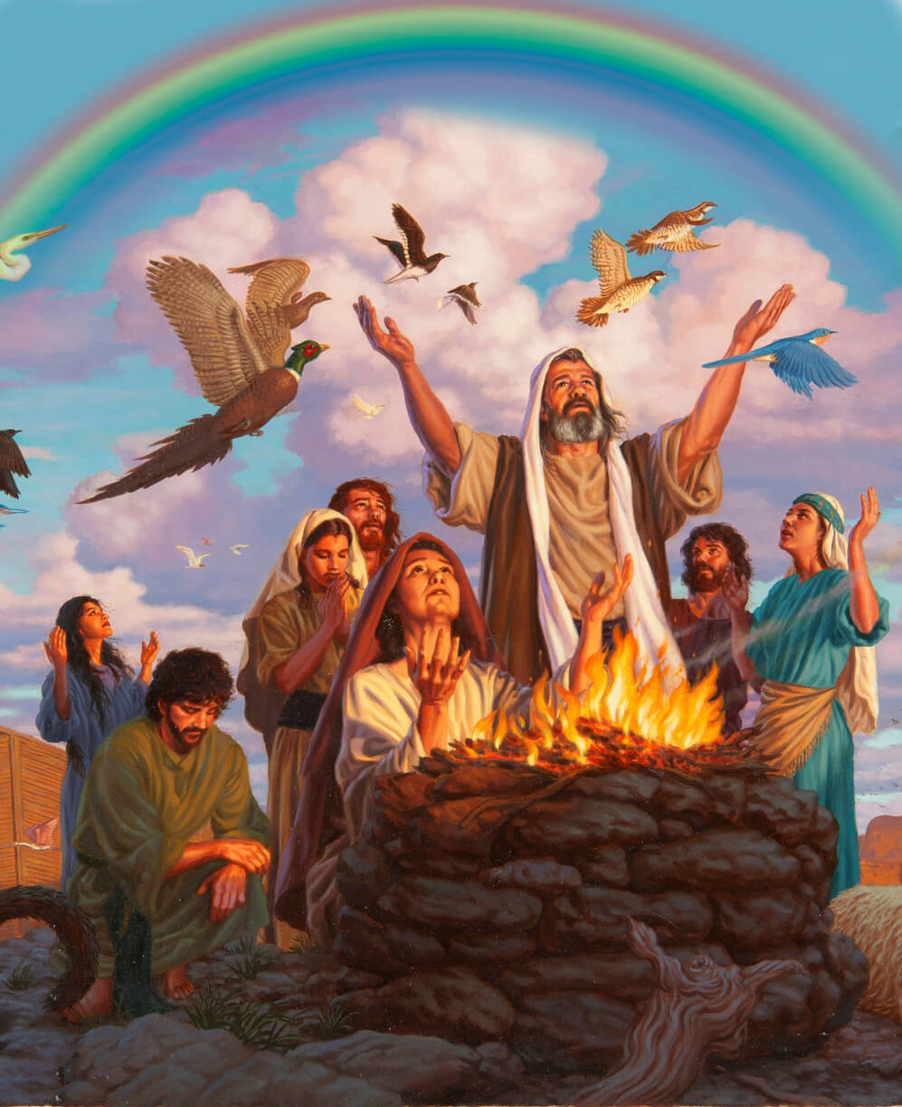
„Dar Noe a căpătat milă înaintea Domnului.”
Geneza 6:8

Slide 3
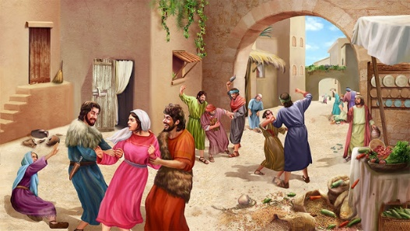
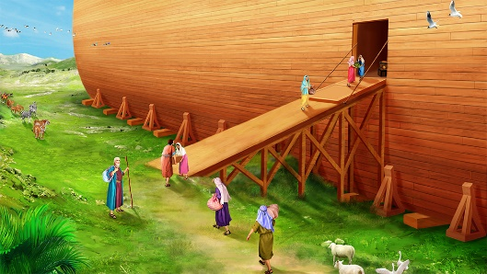
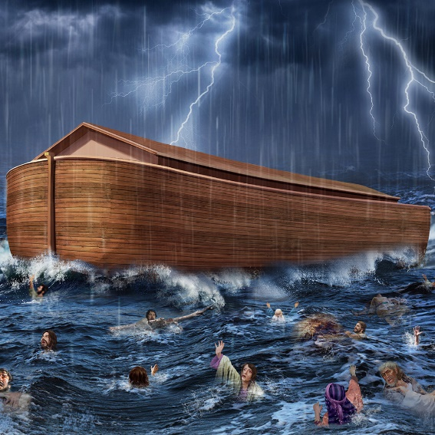
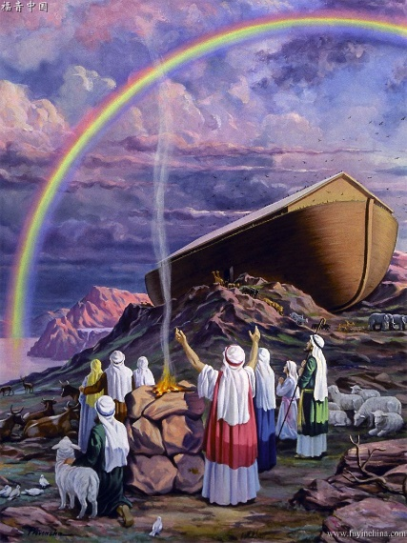
Atunci când păcatul a intrat în lume, a fost asemeni unei sărituri de pe un tobogan sau dintr-un avion în cădere liberă.
Omenirea s-a împărţit rapid între o mare majoritate care s-a dedat pe deplin păcatului şi o mică minoritate (o rămăşiţă) care dorea încă să asculte şi să-L laude pe Dumnezeu.
Când răutatea a atins apogeul, Dumnezeu a intervenit drastic. Dar harul divin a găsit o modalitate de a ne oferi o a doua şansă.
Lumea antediluviană:
Se gândeau doar la rău.
Noe: Un om neprihănit.
Legămintele lui Dumnezeu:
Legământul cu Noe.
Legământul cu fiecare fiinţă vie.
Rămăşiţa.

Slide 4
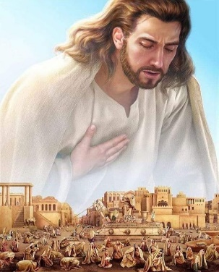
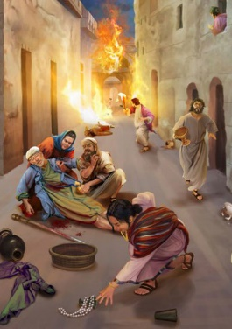
SE GÂNDEAU DOAR LA RĂU
„Domnul a văzut că răutatea omului era mare pe pământ şi că toate întocmirile gândurilor din inima lui erau îndreptate în fiecare zi numai spre rău.” (Geneza 6:5)
Odată ce păcatul a intrat, umanitatea a trecut repede de la a fi „foarte bună” la „foarte coruptă”.
Prima generaţie Geneza 3:11-13
A doua generaţie Geneza 4:8
A şaptea generaţie Geneza 4:23
A 8ª- a10ª generaţie Geneza 6:2,11
Temere de Dumnezeu, neîcredere reciprocă, autoîndreptăţire .
Crimă, revoltă împotriva lui Dumenzeu
Poligamie, lipsa respectului faţă de viaţa umană
Slujitorii lui Dumnezeu s-au amestecat cu păcătoşii, violenţe fără limite.

Slide 5
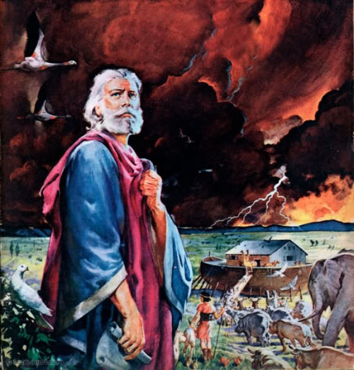
NOE, UN OM NEPRIHĂNIT
„Noe era un om neprihănit şi fără pată între cei din vremea lui: Noe umbla cu Dumnezeu.” (Geneza 6:9)
Păcatul duce la ruină şi moarte. De aceea, Dumnezeu urăşte păcatul. El vrea să-l eradice, dar în acelaşi timp să-l salveze pe păcătos. Despre asta este vorba în Legământ.
Privind la răutatea din lume, Dumnezeu a observat că o mare parte a omenirii ajunsese la un asemenea grad de răutate şi rebeliune încât nu mai auzeau glasul Duhului Sfânt.
Cu toate acestea, nu s-a pierdut totul. Au fost unii care încă ascultau şi voiau să-I slujească lui Dumnezeu. Printre ei s-a remarcat Noe, un om fără pată şi neprihănit înaintea lui Dumnezeu.
Reţineţi însă că toată dreptatea sa nu l-a putut elibera de sentinţa divină. Prin har, Dumnezeu a încheiat un legământ cu Noe (Geneza 6:8).

Slide 6
„Combinaţia între credinţa şi faptele lui Noe a condamnat lumea. Nu numai că a predicat adevărul prezent adecvat timpului său, dar a pus în practică fiecare predică pe care a rostit-o. Chiar dacă nu şi-ar fi ridicat niciodată vocea pentru a-şi formula avertismentele, lucrările sale, caracterul său sfânt în mijlocul celor corupţi şi nelegiuiţi, ar fi fost predici condamnatoare pentru necredincioşii din acea vreme. El a îndurat cu umilinţă şi răbdare asemănătoare lui Hristos provocările, jignirile şi bătaia de joc. Vocea lui a fost auzită adesea ridicată la Dumnezeu în rugăciune, cerându-i puterea şi ajutorul pentru a îndeplini toate poruncile lui Dumnezeu. Aceasta a fost o putere condamnatoare pentru necredincioşi”
E.G.W. (Astăzi cu Dumnezeu, 14 august)

Slide 7
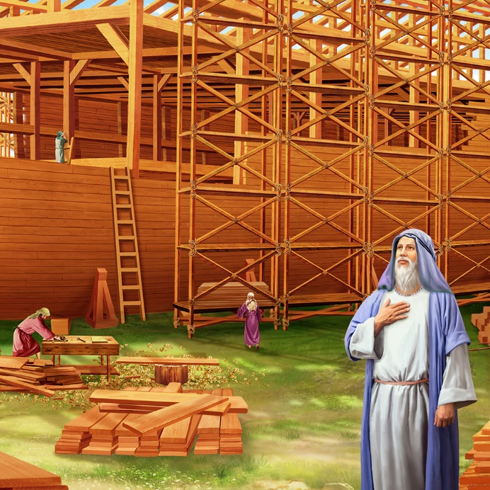
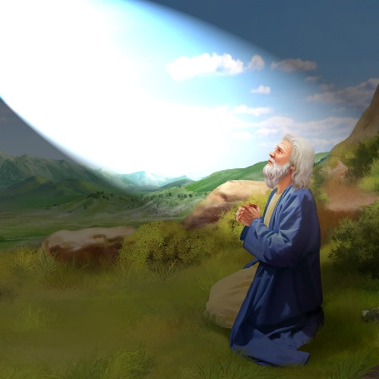
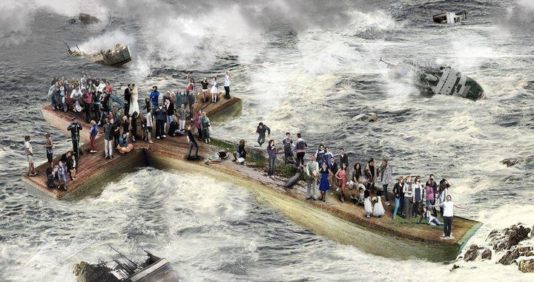
LEGĂMÂNTUL CU NOE
„Dar cu tine fac un legământ: să intri în corabie, tu şi fiii tăi, nevastă-ta şi nevestele fiilor tăi împreună cu tine.” (Geneza 6:18)
Aşa cum un marinar aruncă un colac de salvare unui naufragiat, Dumnezeu l-a ajutat pe Noe făcând un legământ cu el: „dacă mă asculţi, fă o arcă şi intră în ea, te voi salva pe tine şi familia ta”.
Aici putem vedea harul în acţiune. Dumnezeu ia iniţiativa de a-l salva pe Noe (legământul „meu”) fără ca el să facă ceva care să o merite. Dumnezeu nu beneficiază de acest legământ. Totuşi, dacă Noe încalcă legământul, pierde totul.
La fel ca marinarul, Dumnezeu tânjeşte după mântuirea celui care este naufragiat în păcat. De aceea, el ne oferă Legământul său şi ne cere să intrăm în chivotul mântuirii. O arcă în formă de cruce.

Slide 8
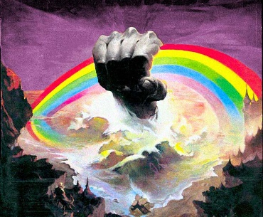
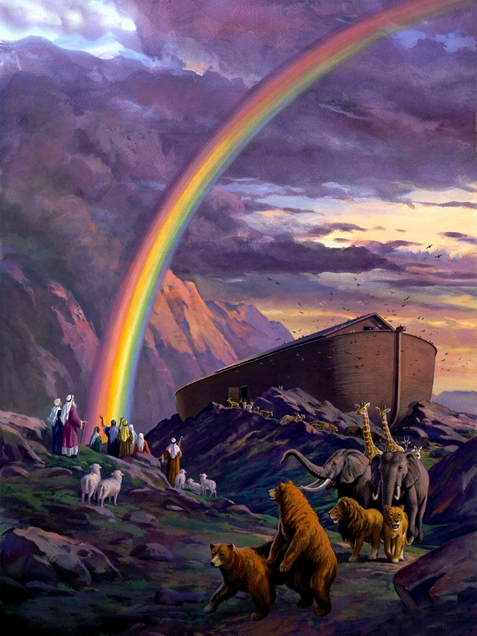
LEGĂMÂNTUL CU FIECARE FIINŢĂ
„curcubeul Meu, pe care l-am aşezat în nor, el va sluji ca semn al legământului dintre Mine şi pământ.” (Geneza 9:13)
Legământul veşnic presupune ca fiinţa umană să accepte nişte condiţii. Omul trebuie să îşi dorească să încheie un legământ cu Dumnezeu pentru a beneficia de el.
Cu toate acestea, legământul cu „orice fiinţă vie” (Geneza 9:12) este diferit. Depăşeşte omenirea, extinzându-se la fiecare creatură. Nu trebuie să facem nimic pentru a beneficia de acest legământ. Pur şi simplu, Dumnezeu promite să nu trimită un nou potop universal.
Şi acest angajament îl publică în mare măsură. Alături de ploaie, necunoscută până atunci, Dumnezeu plasează refracţia luminii, necesară pentru a desena arcuri impunătoare de culori.
Acesta este un legământ unic, incasabil, al cărui semn va rezista atâta timp cât va dura pământul.

Slide 9
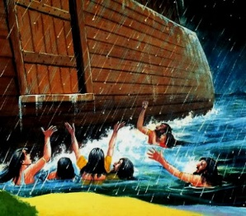
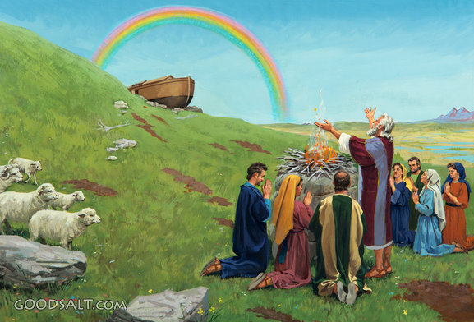
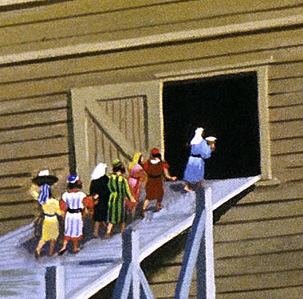
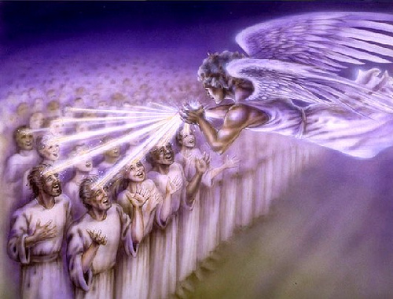
RĂMĂŞIŢA
“Toate făpturile care erau pe faţa pământului au fost nimicite[…] N-a rămas decât Noe şi ce era cu el în corabie” (Geneza 7:23)
Verbul „a rămâne” este strâns legat de conceptul de „rămăşiţă” (ceea ce rămâne) [vezi, de exemplu, Ezra 9:8; Isaia 4:3; Ieremia 42:2; Ezechiel 14:22; Zaharia 9:7; Romani 11:5].
Dumnezeu a judecat lumea antediluviană şi a condamnat-o să fie distrusă pentru răutatea ei. Dar el a făcut un legământ cu rămăşiţa, cei care erau dispuşi să asculte de Dumnezeu şi de „propovăduitorul neprihănirii” lui (2 Petru 2:5).
Din nou, Dumnezeu judecă lumea. Legământul Său rămâne deschis oricui doreşte să-l accepte. Există încă o „turmă mică”, o rămăşiţă fidelă. Nu sunt mai buni decât alţii, pur şi simplu îl iubesc pe Dumnezeu şi acceptă harul Lui. Faci parte din asta?

Slide 10
„Ca şi atunci [înainte de potop], înainte de marea distrugere a lumii prin foc, s-a acordat o perioadă de testare şi probă. Bărbaţilor li se oferă posibilitatea de a arăta dacă vor fi sau nu loiali lui Dumnezeu ... În calitate de martori ai lui Dumnezeu, avem un mesaj de transmis întregii lumi. Domnul are mulţi copii care nu au auzit niciodată adevărul pentru acest timp. Slujitorii lui Dumnezeu trebuie să le dea ultimul avertisment.
E.G.W. (Ridică-ţi ochii, 15 martie)

